Slide 1
LeetCode 全系列速通 (六)
16. 链表 (List)
17. 比较器 (Comparator)
18. 最近最少使用缓存 (LRU)
19. 树 (Tree)
你们的好朋友Eddie

Slide 2
我们希望在60题之内做一个可以在1到2小时可以覆盖的知识点，可以用来快速复习
算法 27题
1. bianry search 3题，一道正常binary, 一道用来猜答案，lis
2. pointer 2题，2 sum, 3sum
3. sliding window 2题
4. bfs + dfs 3 + 3 = 6 题
5. backtracking 2题， subset, permutation
6. sort merge sort/quick sort/bucket sort 3题
7. monotonic stack 2题
8. monotonic queue 2题
9. 扫描线 2题
10. divide and conquer 2题
11. Bit manipulation 2题
12. prefix sum 1题
数据结构18题
13. Trie 2题
14. heap 2题
15. union find 1题
16. list 翻转+合并+找环+删除+结构转换 5题
17. comparator 1题
18. LRU 1题
19. tree 遍历+结构转换+LCA+BST+Iterator 6题
图 6题
bfs, dfs, topological, dijikstra, union find, mst
动态规划 9题 1d, 2d, backpack1,2, dfs+memo, LIS, LCS, LPS, range DP (覆盖坐标类，背包类，区间类，字符串单双序列) 9

Slide 3
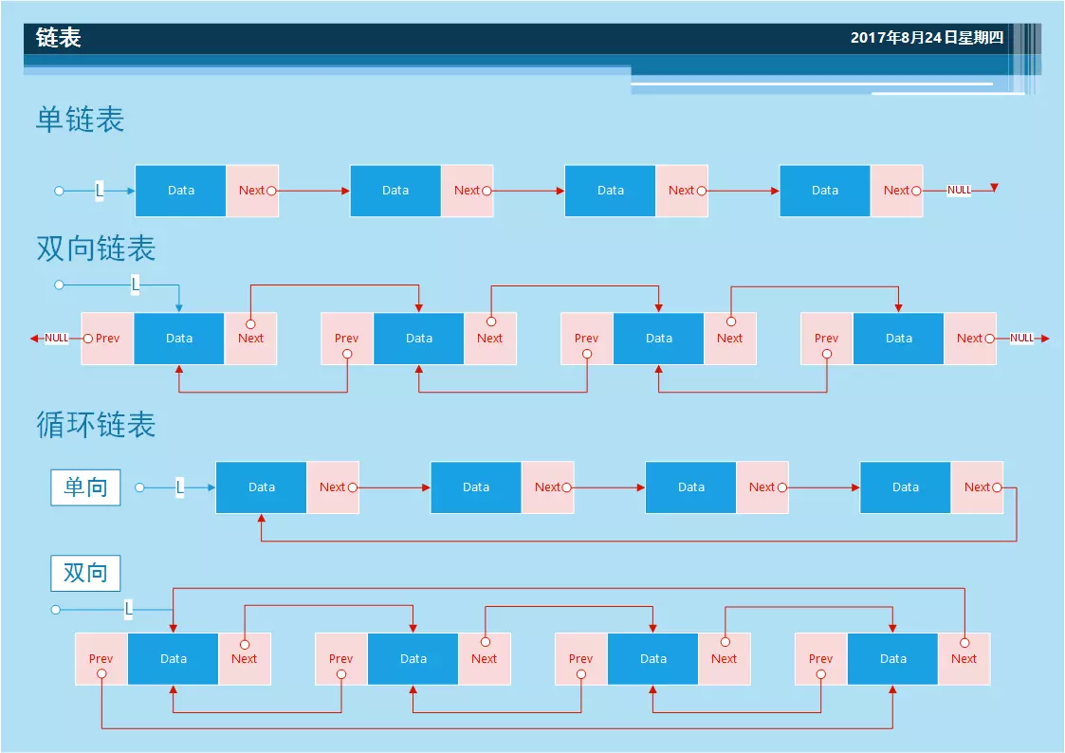
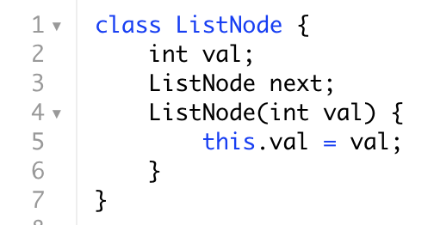
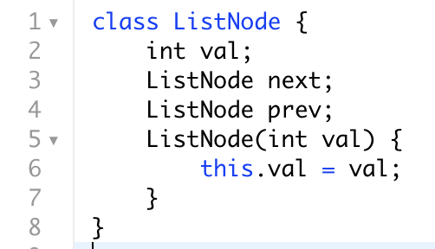
什么是链表？如何表示？
链表 [Linked List]：链表是由一组不必相连【不必相连：可以连续也可以不连续】的内存结构 【节点】，按特定的顺序链接在一起的抽象数据类型。
链表分为单链表，双链表，循环链表(有环)
链表的核心操作集有 3 种：插入、删除、查找【遍历】
单链表
双向链表

Slide 4
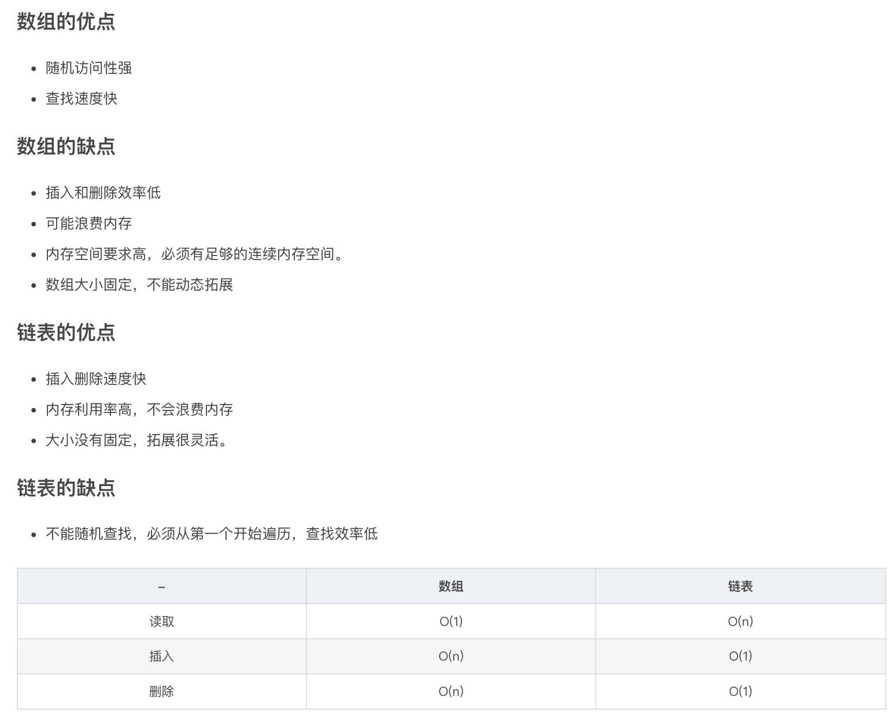
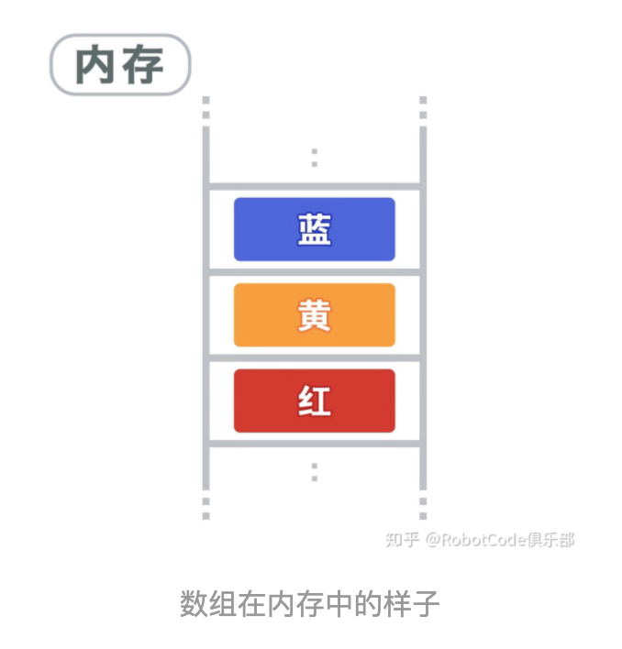
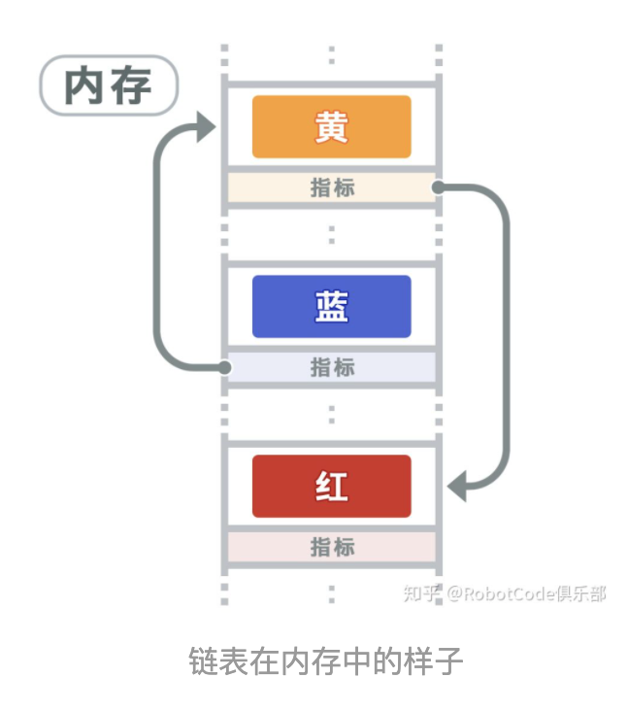
链表和array比较有什么性质？
即便是排好序的数组，你用二分查找，时间复杂度也是 O(logn)。所以，正确的表述应该是，数组支持随机访问，根据下标随机访问的时间复杂度为 O(1)
如果你的代码对内存的使用非常苛刻，那数组就更适合你。因为链表中的每个结点都需要消耗额外的存储空间去存储一份指向下一个结点的指针

Slide 5
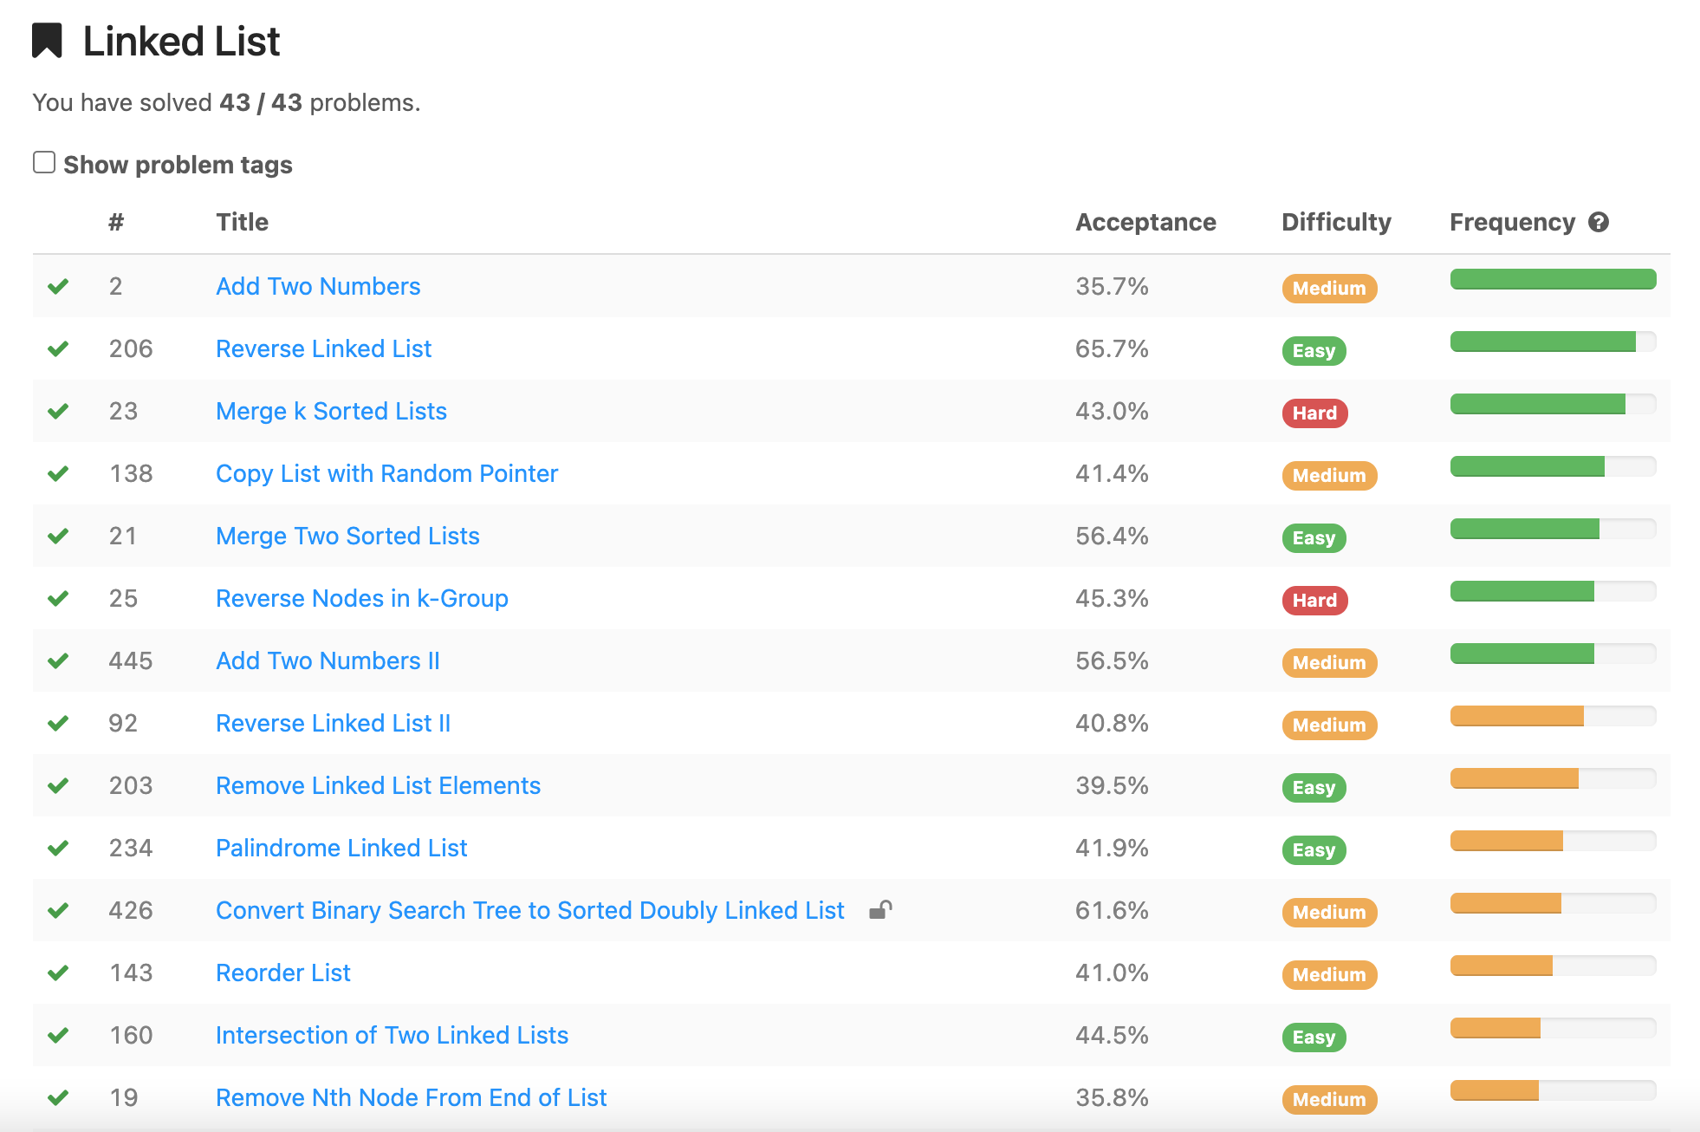
链表的基础知识是什么？
链表考什么？
合并链表2个
反转链表
合并链表k个
复制链表
合并链表
反转链表部分
合并链表
反转链表
删除元素
遍历链表
结构转换
反转链表
遍历链表
删除元素
翻转链表
双指针合并链表
找环
删除node
结构转换

Slide 6
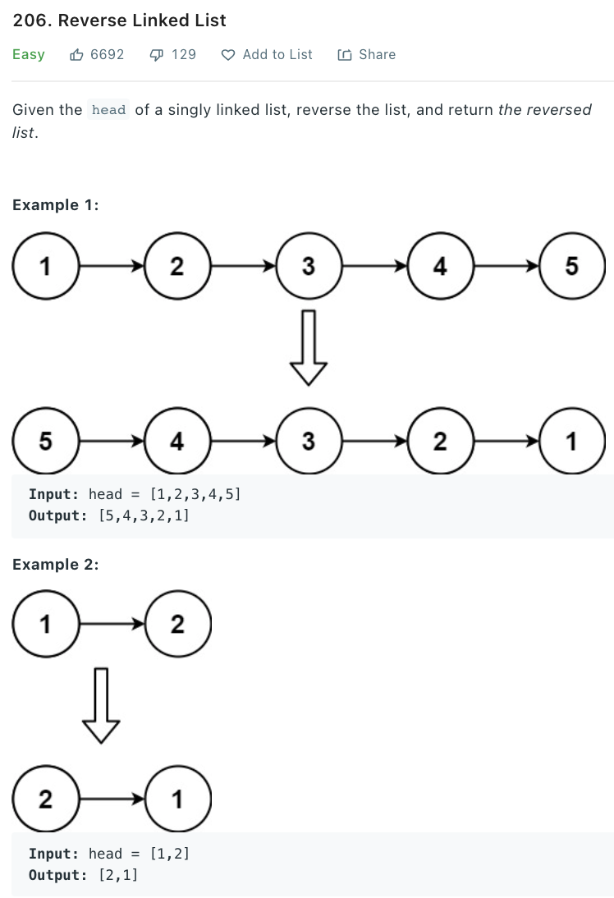
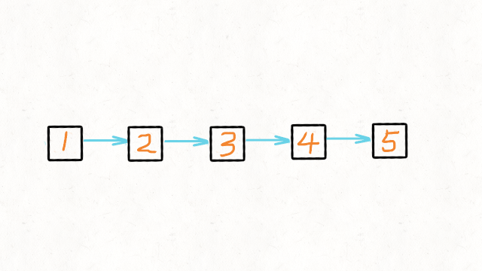
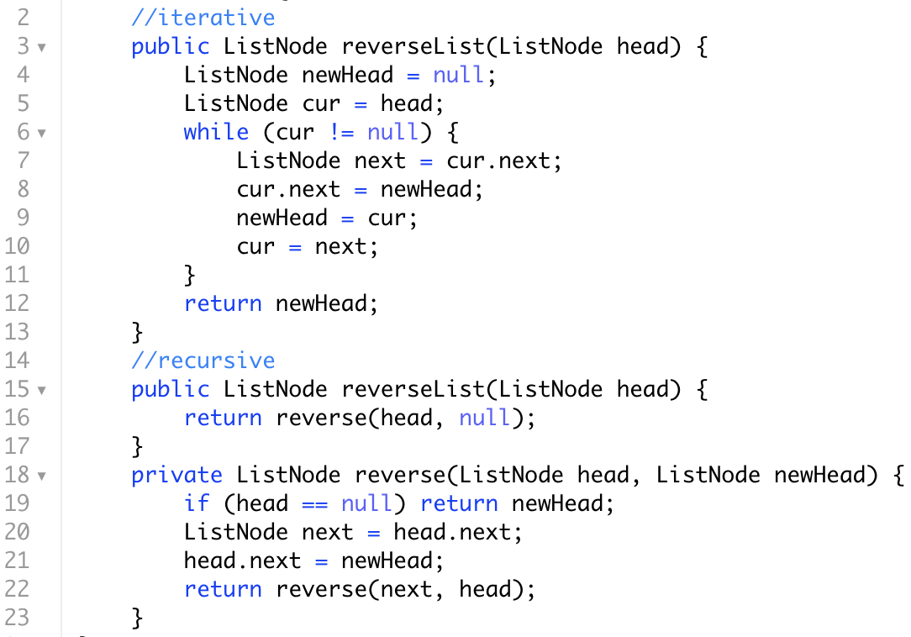

Slide 7
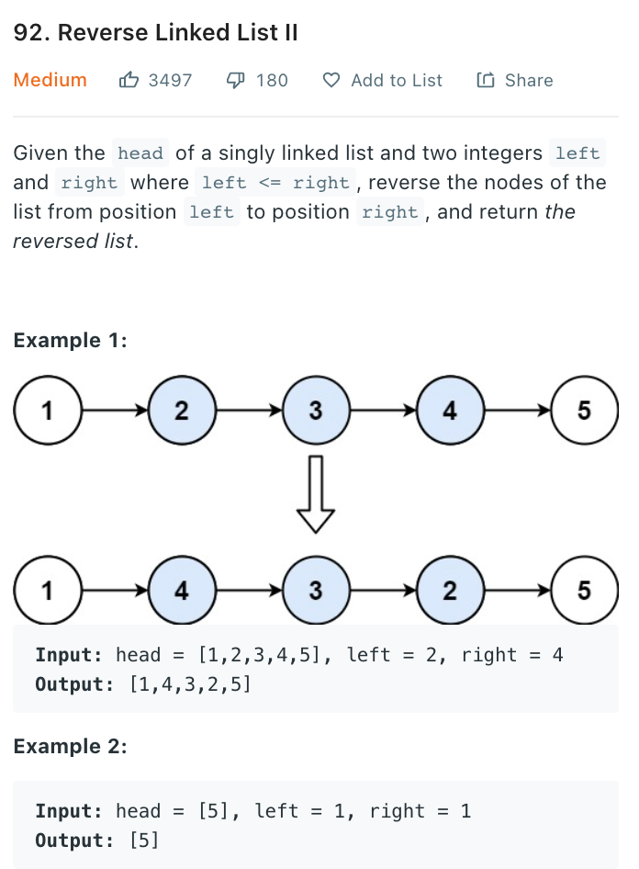
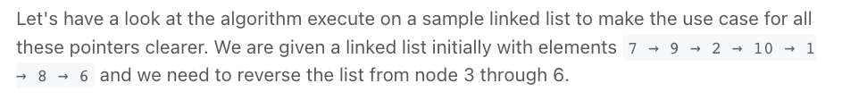
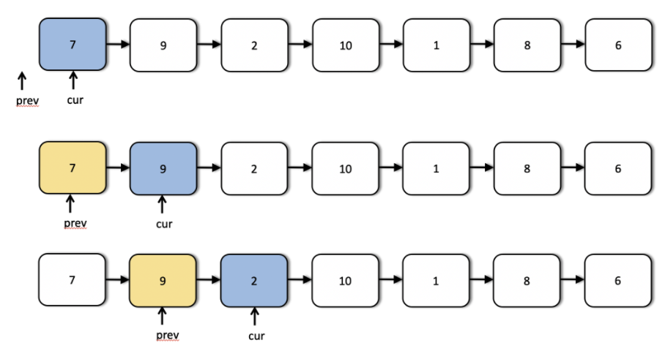
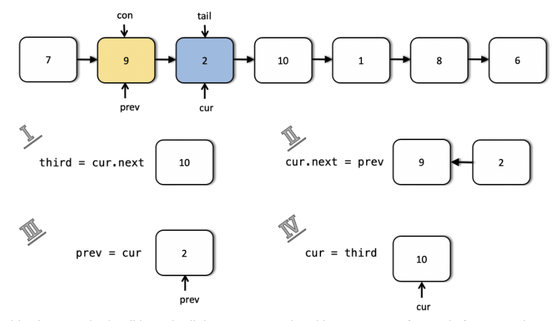

Slide 8
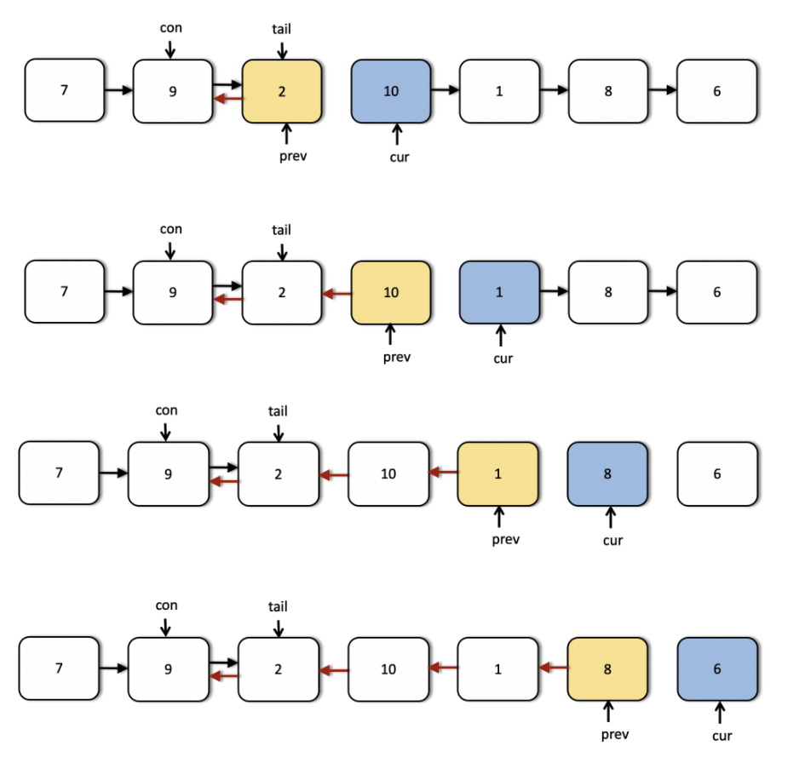
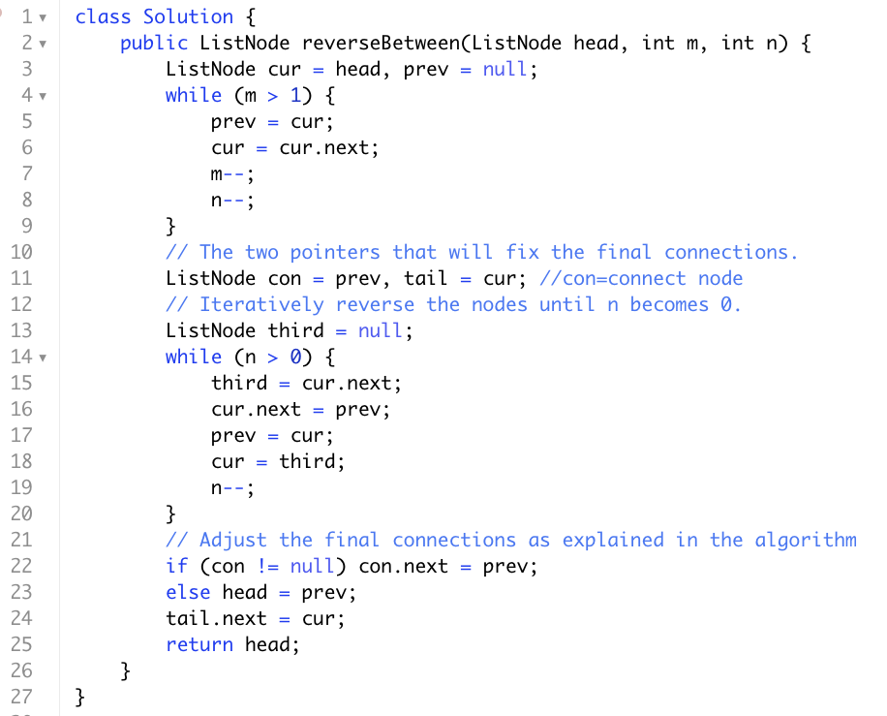
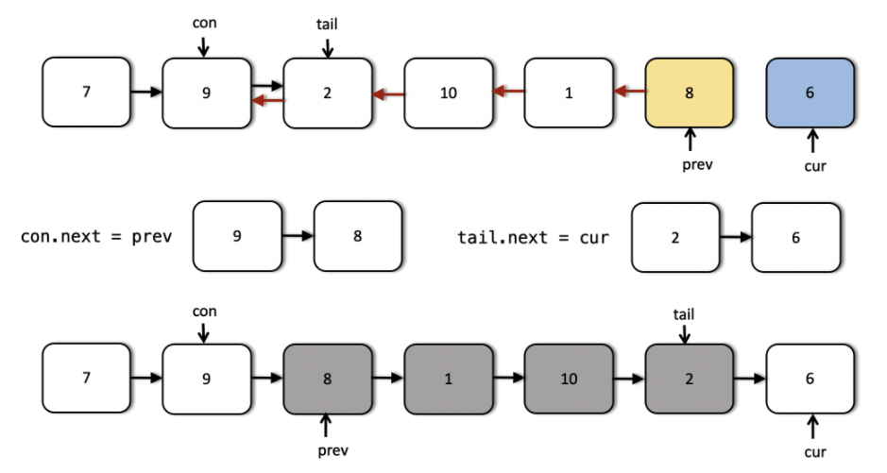
跳过m个点
reverse n-m个点
把中间reverse list部分的两头重新衔接

Slide 9
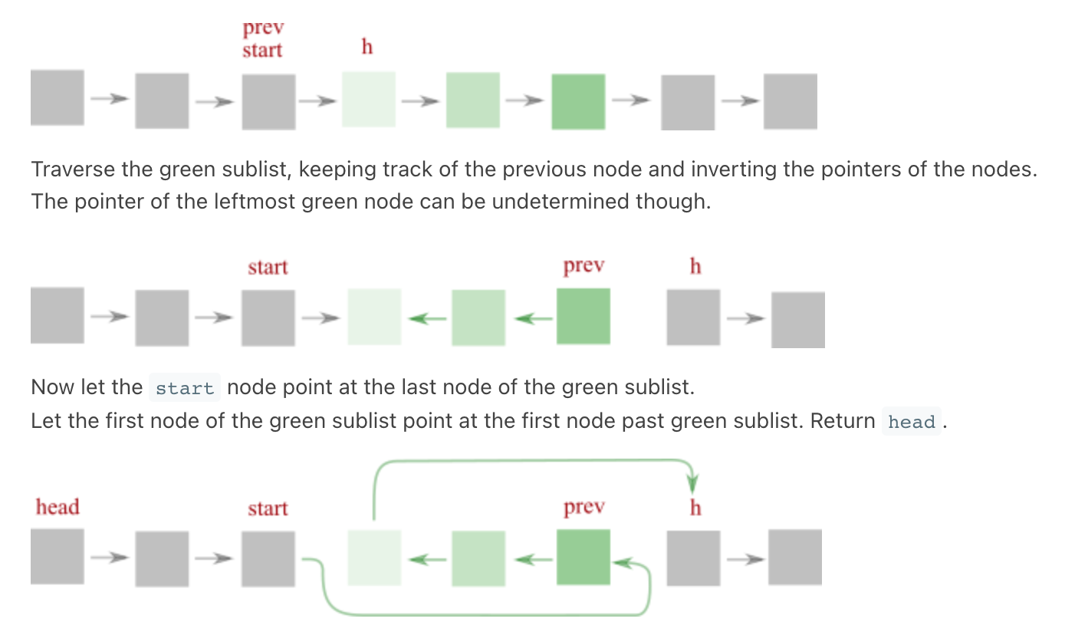
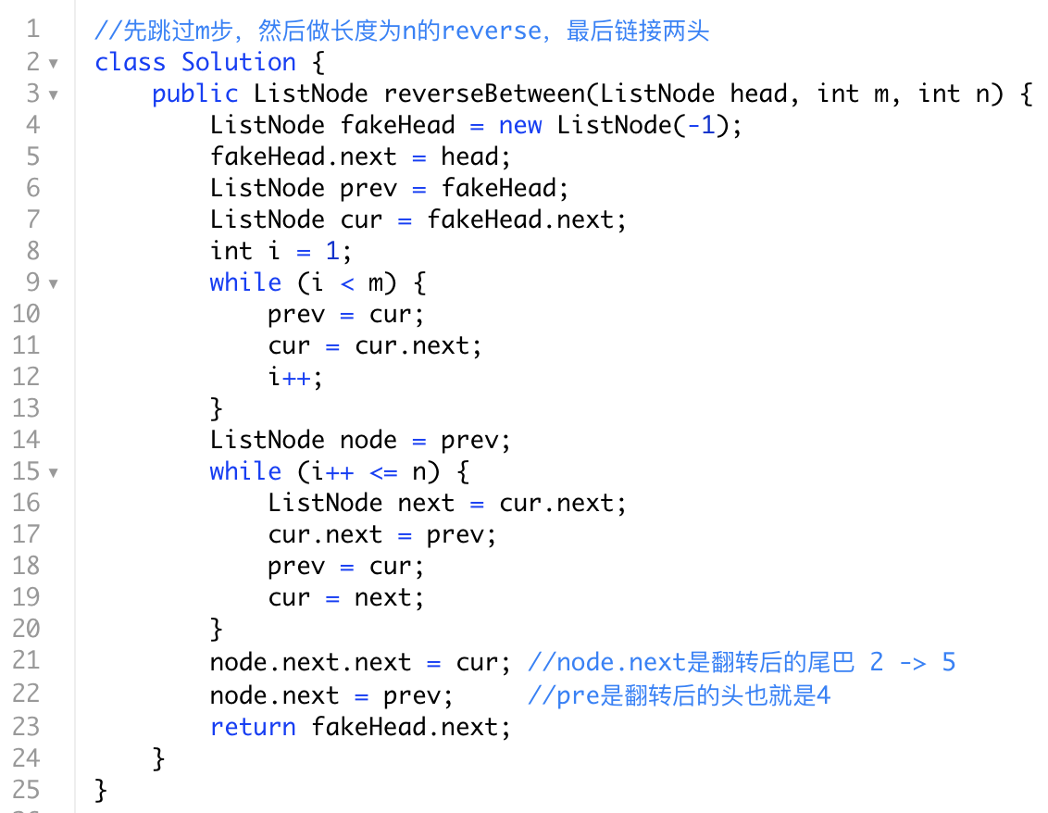
如果有喜欢用dummy node
的小伙伴，可以不用管null check

Slide 10
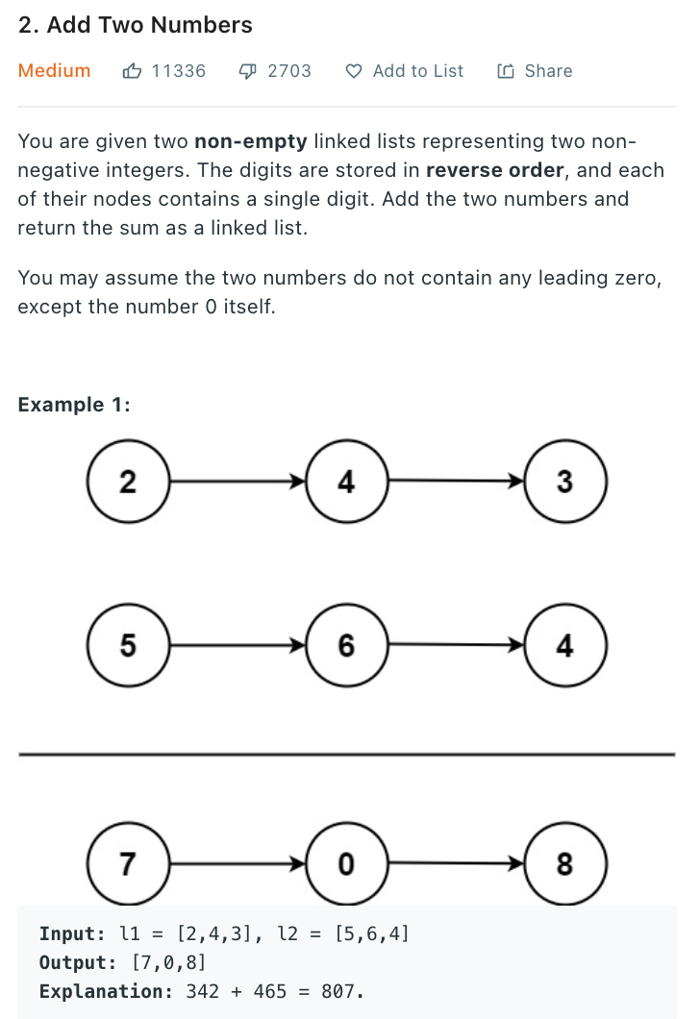
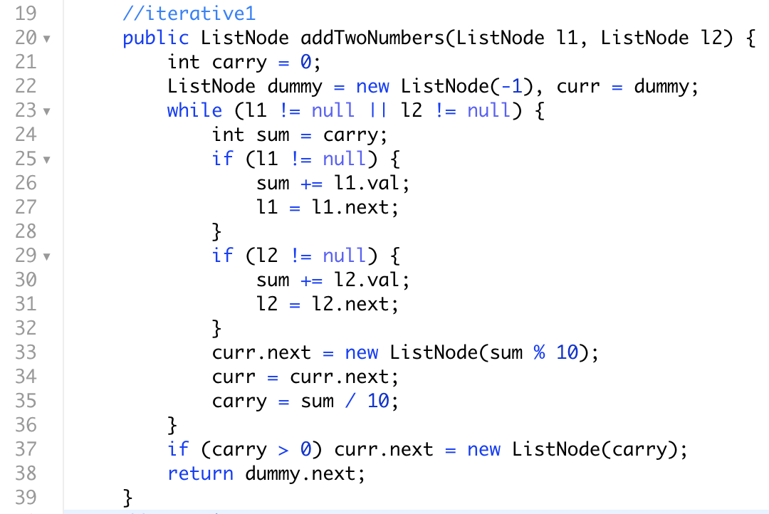
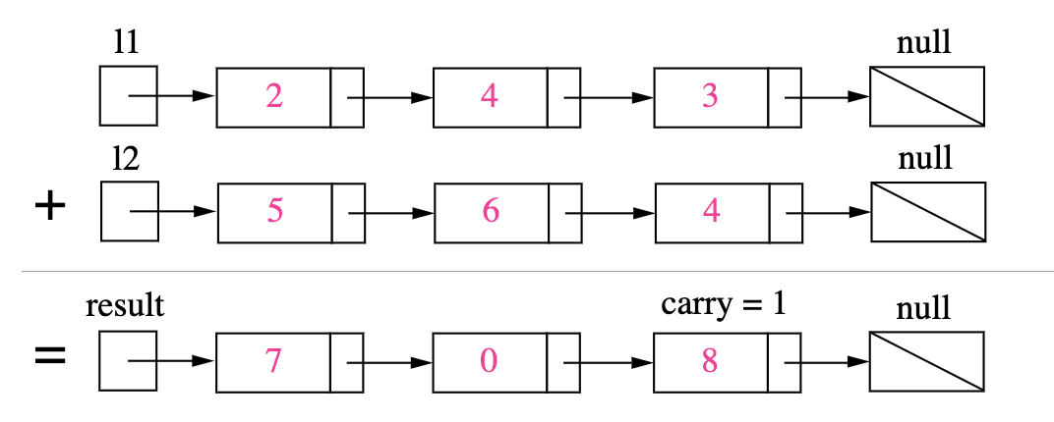
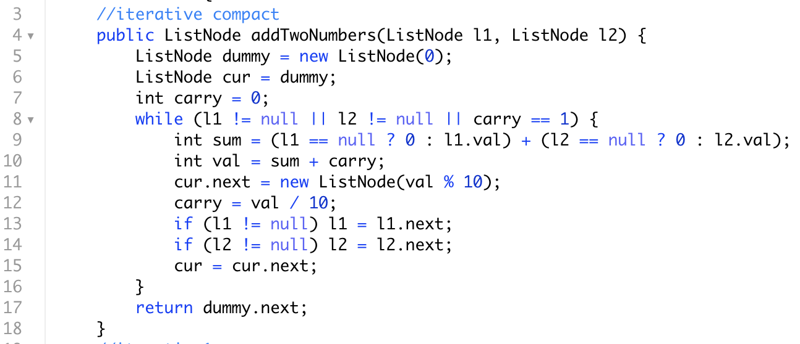
进位往后丢

Slide 11
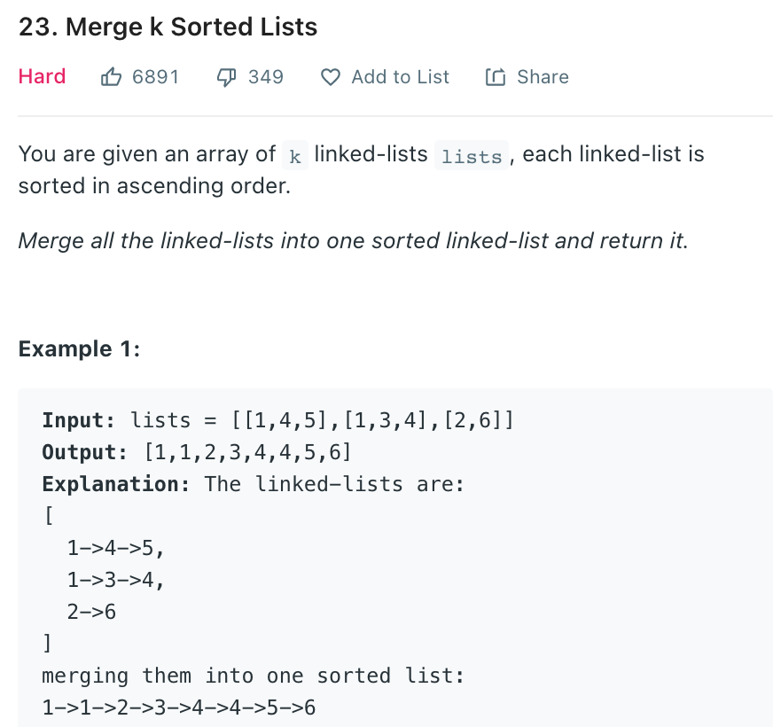
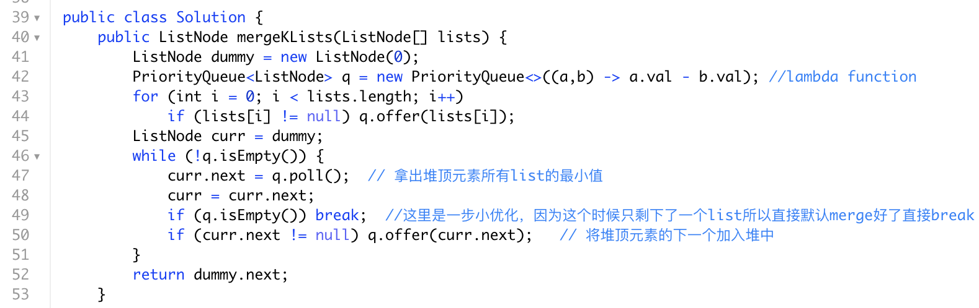
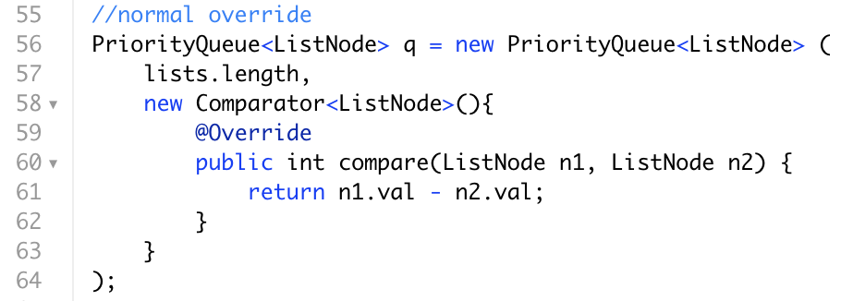
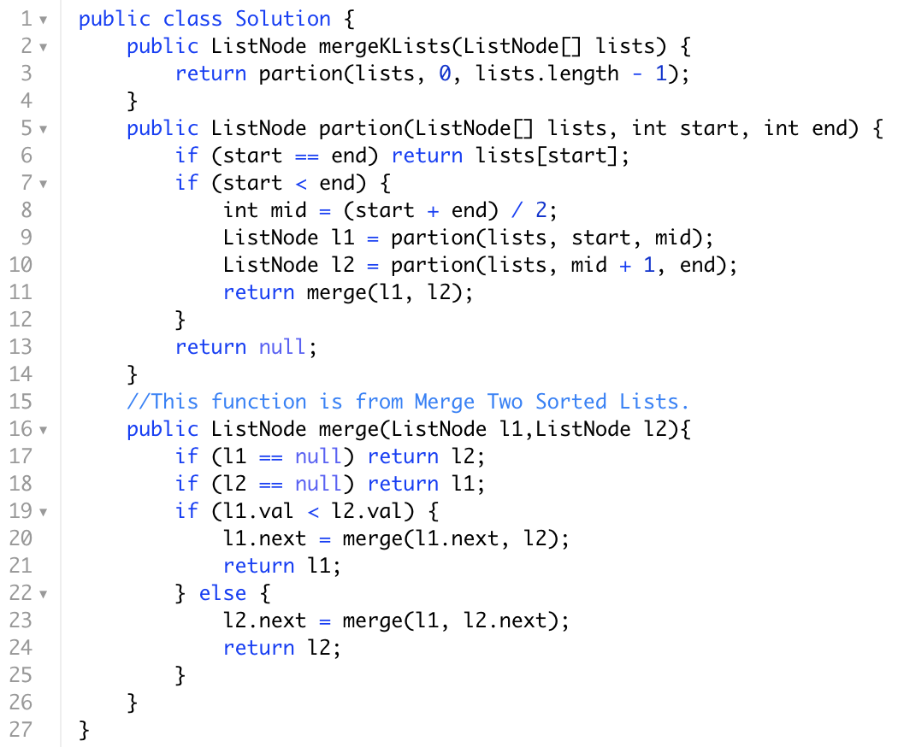
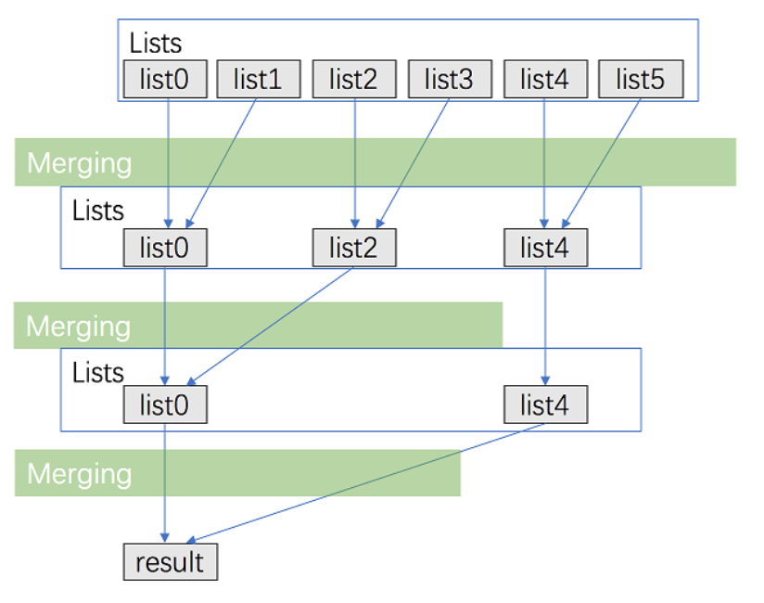
T(n) = O(nlogn)
方法一：pq
T(n) = O(nlogk)
方法二：divide and conquer
T(n) = O(nlogk)
k是lists数量，使用了前一道题目作为helper method

Slide 12
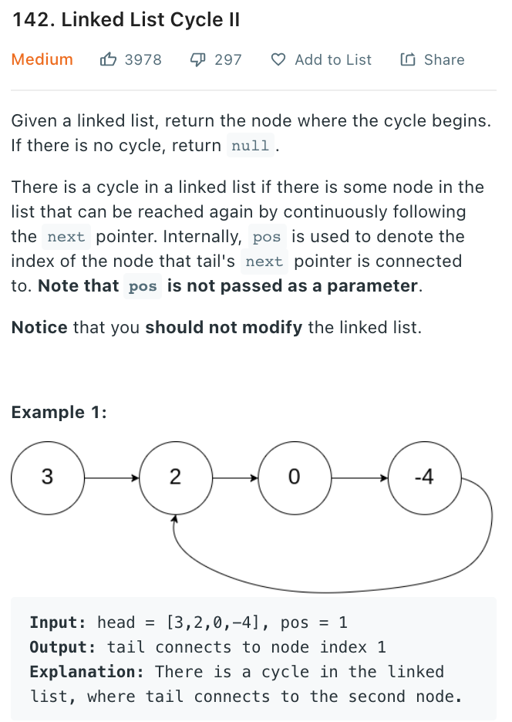
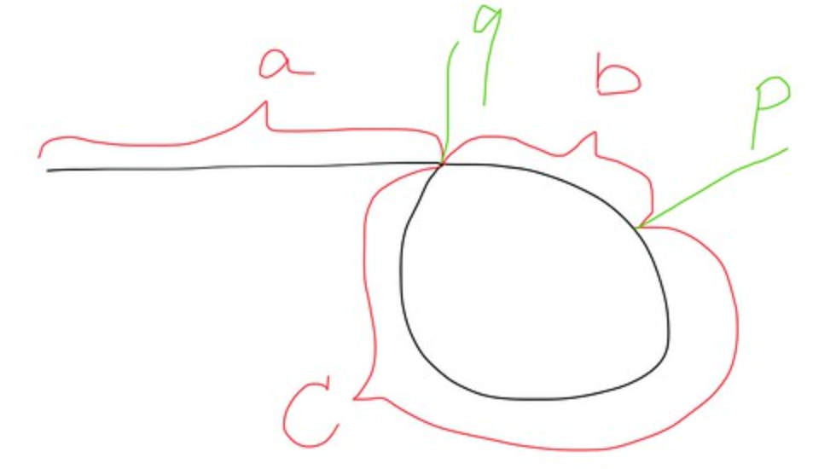
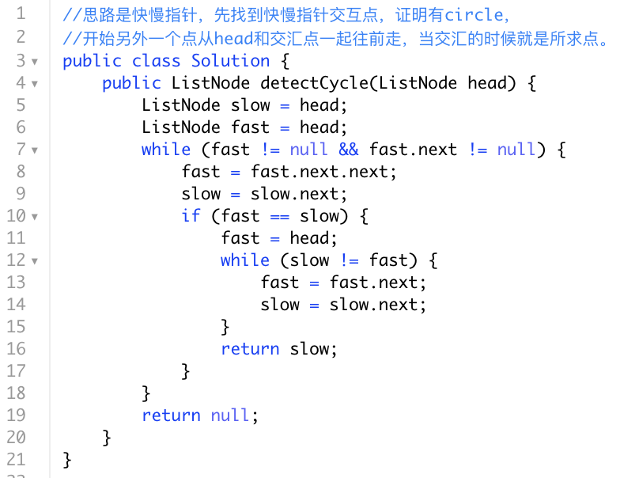
交汇点为P
快指针跑了a+(b+c)+b = 2b + a + c
慢指针跑了a + b
快指针距离 = 2 * 慢指针距离
2b + a + c = 2 * (a + b)
2b + a + c = 2b + 2a
a + c = 2a
c = a
P

Slide 13

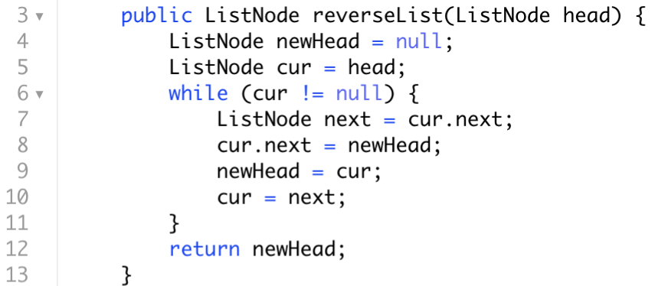
Summary
LinkedList作为最简单的数据结构，leetcode所收录的题目只有43道，hard只有2道。作为用来入门的第一个数据结构十分适合，但是他的难点也在于corner case的互相衔接，很多时候point的链接是十分费时且容易出错的。建议画图举例子来验证自己的代码
常用reverse linkedlist的method，recursive or iterative
链表找环的基本方式

Slide 14
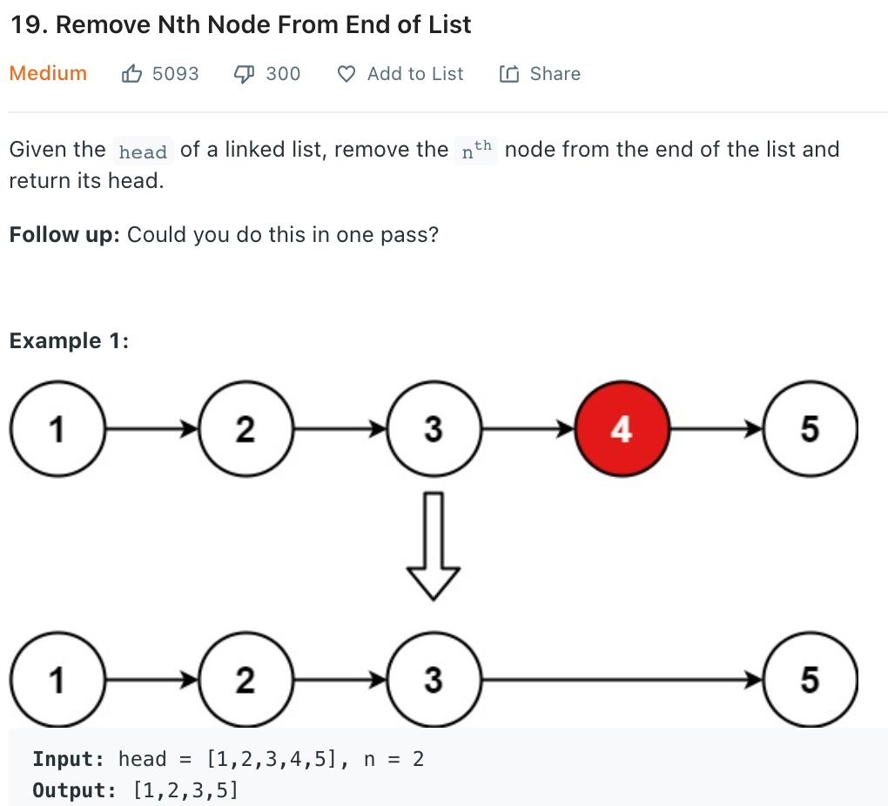
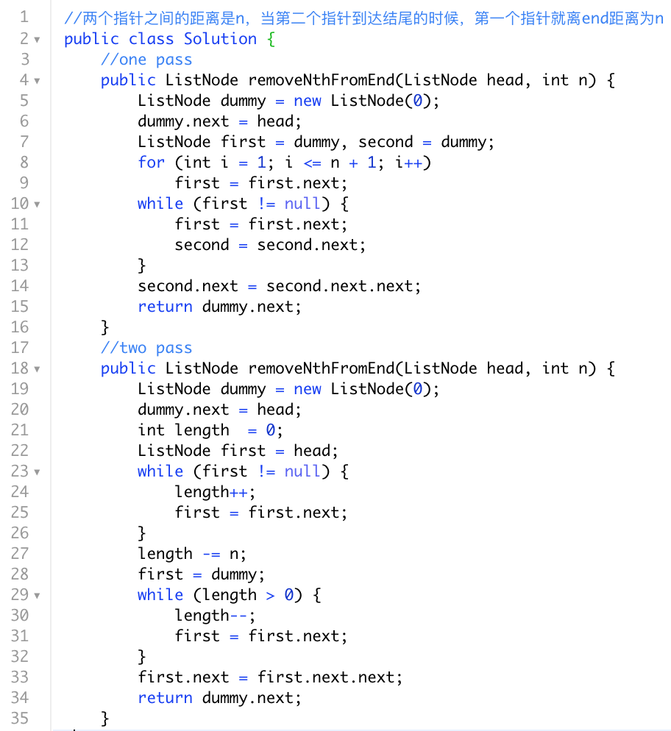
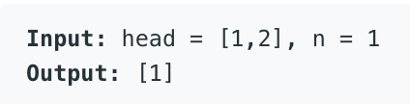
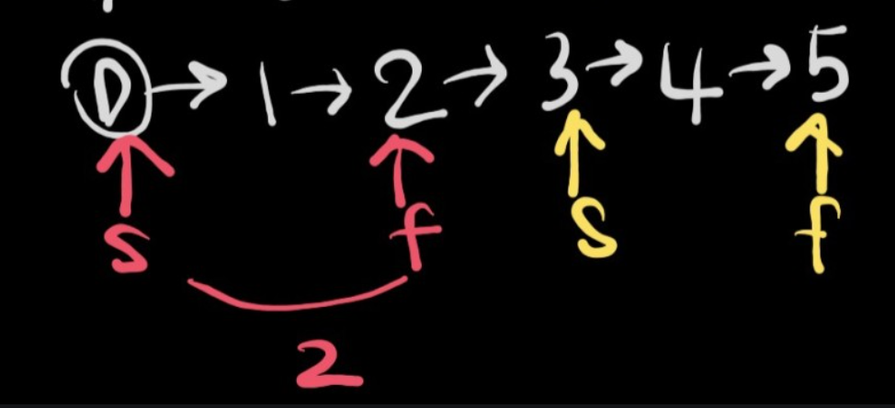

Slide 15
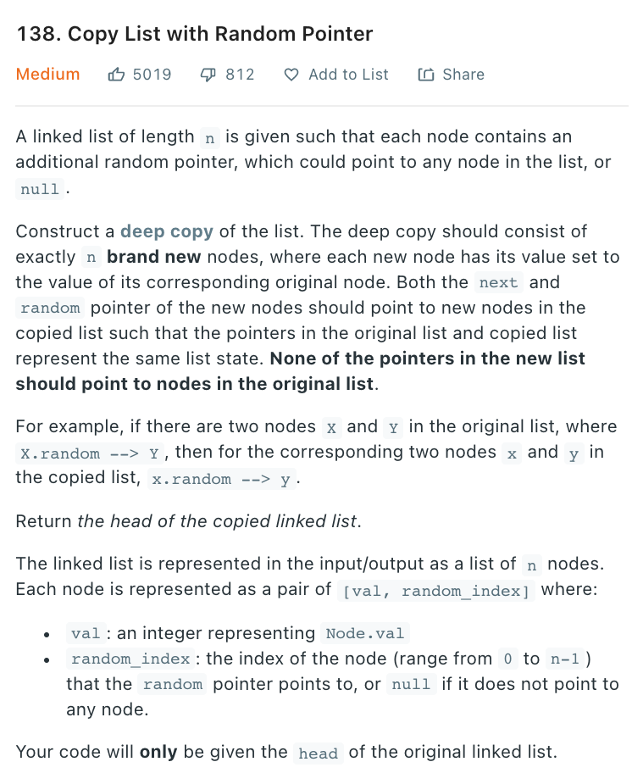
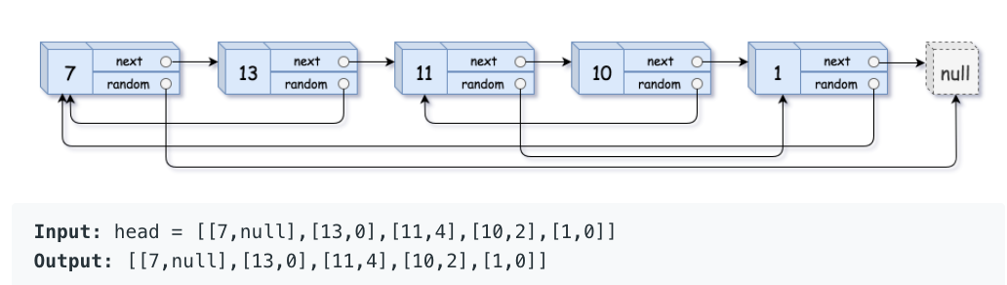
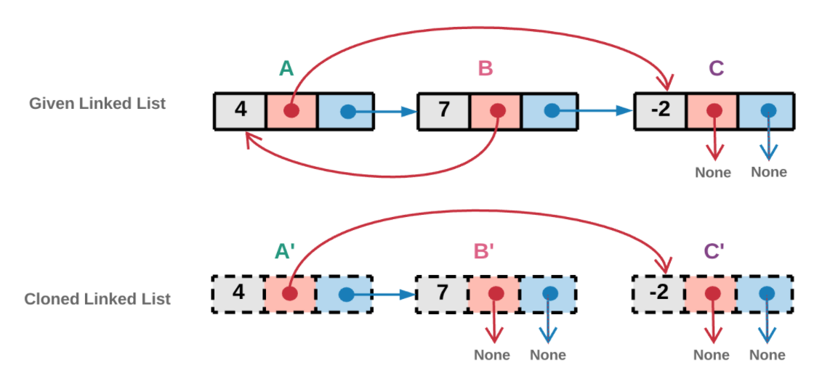
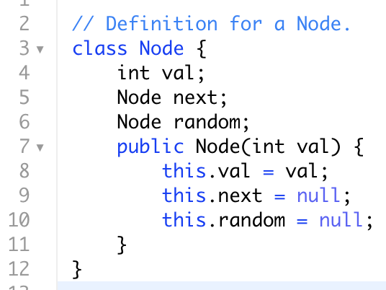
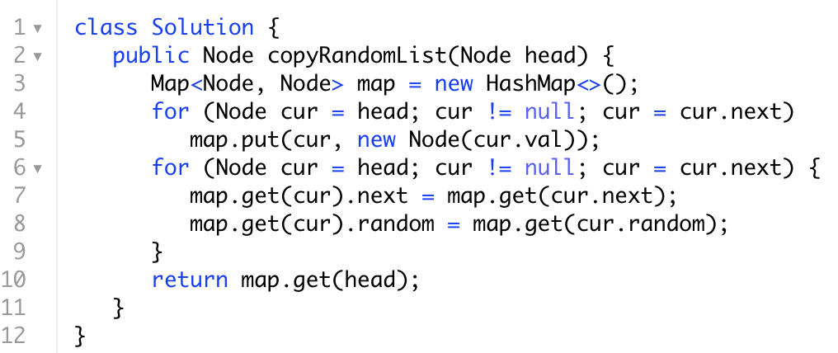

Slide 16
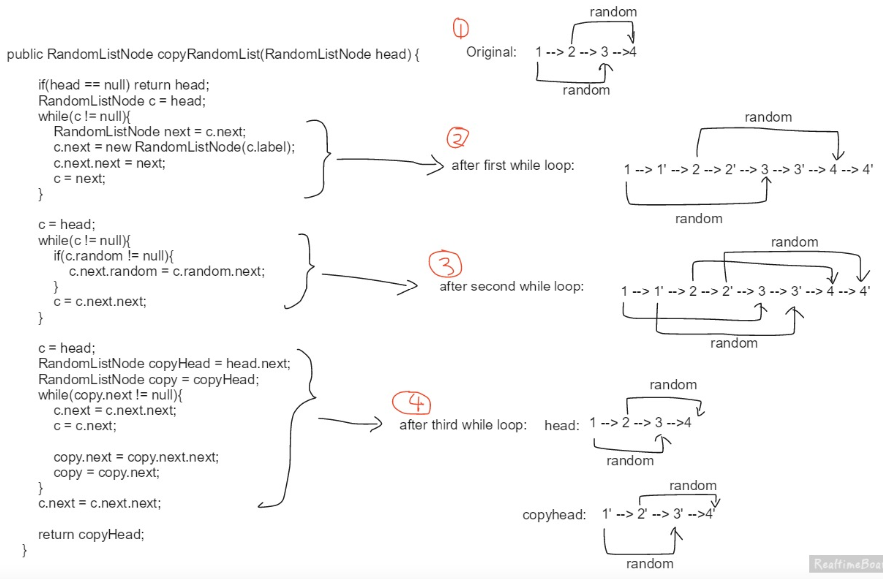
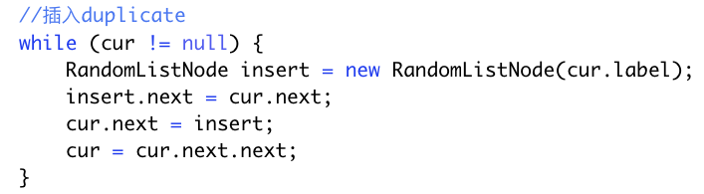
完全O(1)空间解法
我们在原list中插入新的list再重新拆开

Slide 17
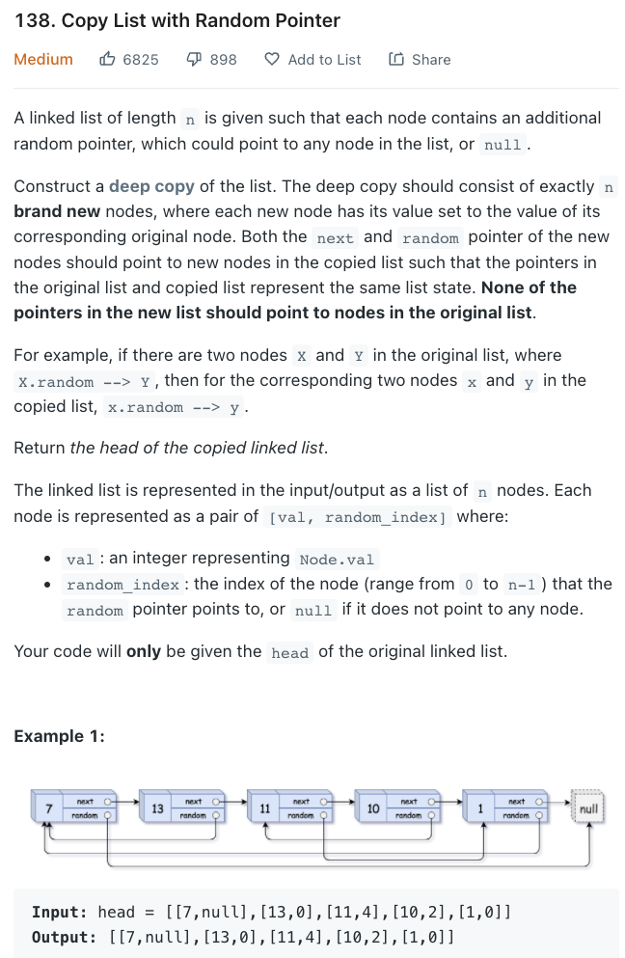
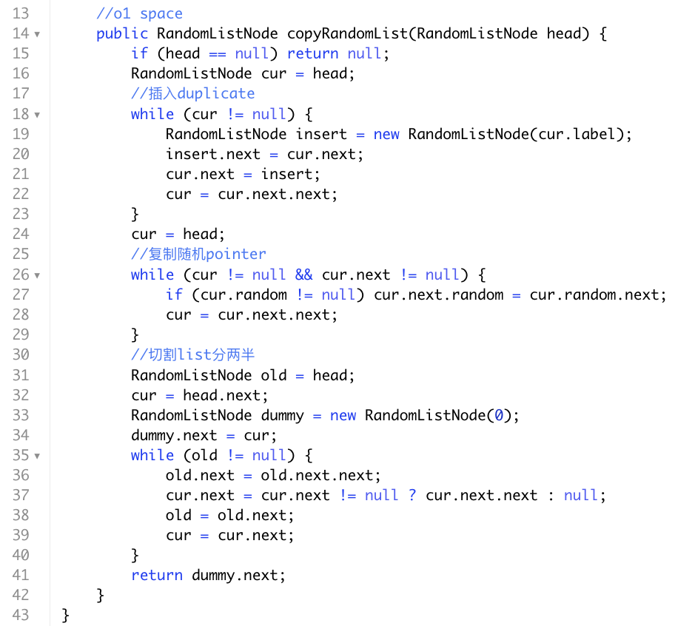

Slide 18
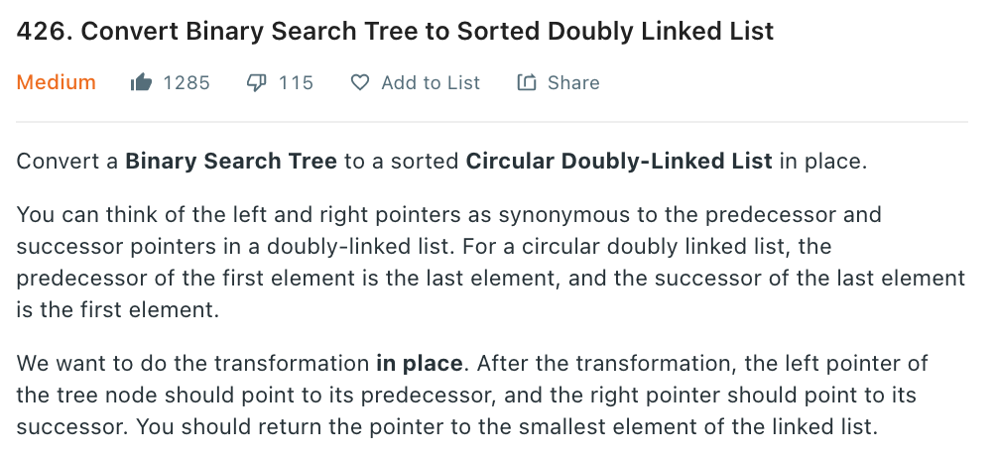
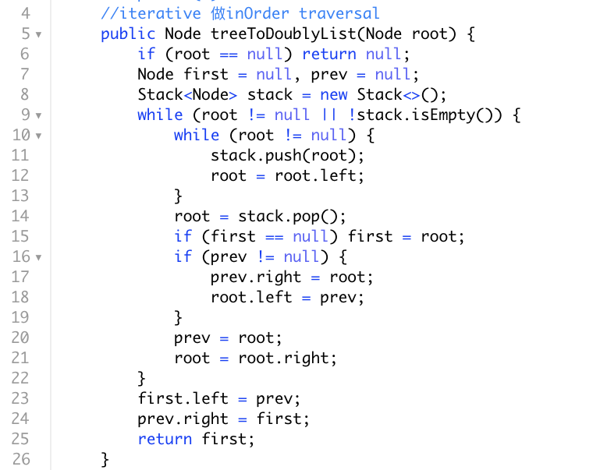
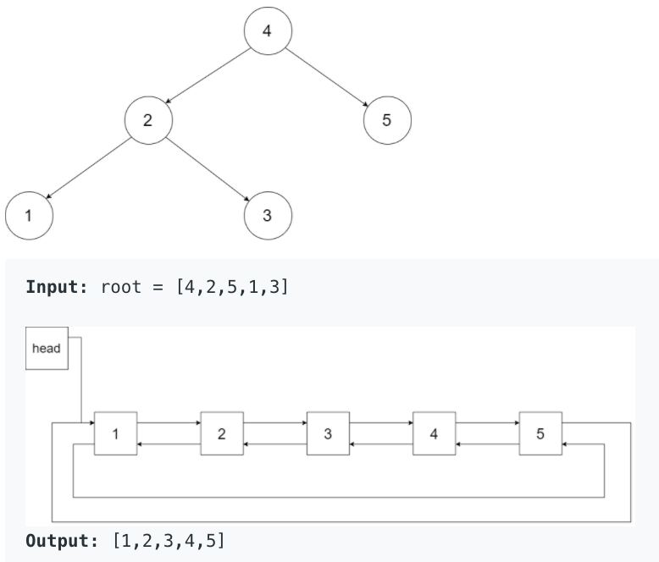
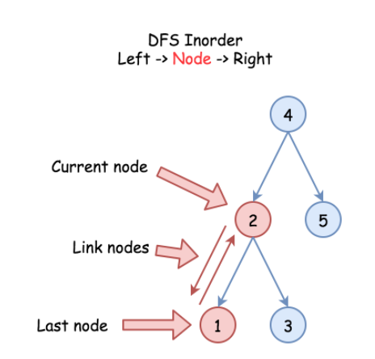
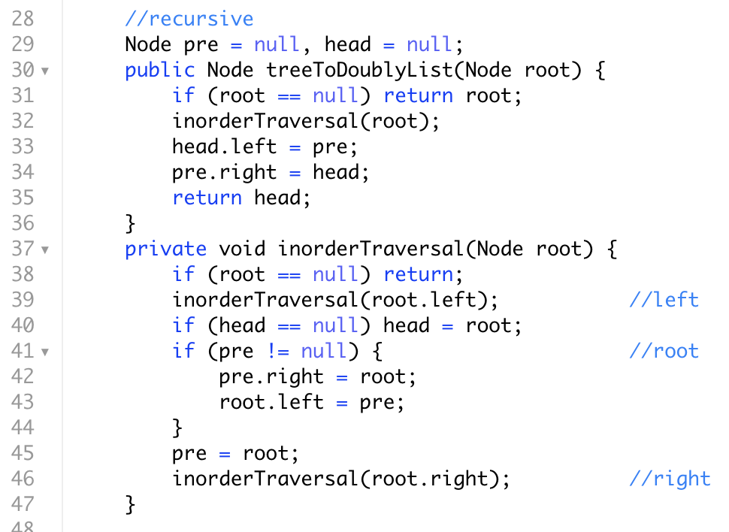

Slide 19


Summary
删除单个node可以直接在前一个node(prev)上将想删除的下一个node跳过
删除头结点的corner case需要哨兵节点sentinel node或者叫dummy node
双指针可以有效解决距离终点多少距离的问题
prefix sum和two sum，找sublist sum = 0是一个很经典的技巧，我们之后会专门出一节ppt来讲述这个lc第一题2sum
反转链表需要烂熟于心
快慢指针找中点

Slide 20


什么是comparator, 什么又是comparable?
java中，对集合对象或者数组对象排序，有两种实现方式。
即： (1) 对象实现Comparable 接口
(2) 定义比较器，实现Comparator接口。(内部可以用传统写法或者lambda写法)
二者的区别是一个是集合内部实现，一个是集合外部实现。

Slide 21

Comparable介绍 Java Comparable interface is used to order the objects of the user-defined class
Comparable是在集合Collections内部定义的方法实现的排序，位于java.lang下。
Comparable 接口仅仅只包括一个函数，它的定义如右边：
若x.compareTo(y) <0，则x<y;若x.compareTo(y) =0，则x=y;若x.compareTo(y) >0，则x>y;
Collections class provides static methods for sorting the elements of collections. If collection elements are of Set or Map, we can use TreeSet or TreeMap. However, we cannot sort the elements of List. Collections class provides methods for sorting the elements of List type elements.
Comparable是一个对象，本身就已经支持自比较所需要实现的接口。
自定义类要在加入list容器中后能够排序，也可以实现Comparable接口。
在用Collections类的sort方法排序时若不指定Comparator，那就以自然顺序排序。所谓自然顺序就是实现Comparable接口设定的排序方式。
若一个类实现了comparable接口，则意味着该类支持排序。如String、Integer自己就实现了Comparable接口，可完成比较大小操作。
一个已经实现comparable的类的对象或数据，可以通过Collections.sort(list) 或者Arrays.sort(arr)实现排序。通过Collections.sort(list,Collections.reverseOrder());对list进行倒序排列。

Slide 22


Comparator介绍
Comparator是在集合外部实现的排序，位于java.util下。Comparator接口包含了两个函数。
Implementing the equals() method on a Comparator allows you to indicate that one comparator provides the same ordering as another comparator. It has nothing to do with how your elements are sorted. It is a very advanced and extremely rarely needed functionality. You are highly unlikely to ever encounter a situation where your comparator's equals() method will actually be invoked. I would suggest that you ignore it.
我们若需要控制某个类的次序,而该类本身不支持排序(即没有实现Comparable接口);那么，我们可以新建一个该类的比较器来进行排序。这个比较器只需要实现comparator即可。
如果引用的为第三方jar包，这时候，没办法改变类本身，可是使用这种方式。
Comparator是一个专用的比较器，当这个对象不支持自比较或者自比较函数不能满足要求时，可写一个比较器来完成两个对象之间大小的比较。
Comparator体现了一种策略模式(strategy design pattern)，就是不改变对象自身，而用一个策略对象(strategy object)来改变它的行为。
comparable相当于内部比较器。comparator相当于外部比较器。

Slide 23



使用comparable解题
或者直接用array来储存信息，
comparator的lambda形式也很简洁

Slide 24


Summary
我一般觉得lambda写起来很方便，面试也可以说如果越界用Integer.compare
万一被问到，也可以外置comparator, 或者object内置comparable去实现
hashCode() and equals()都用同一个field去生成
hashCode() 和 equals()要同时去override, 二者的结果应该一个相同，另一个也必须相同
Comparator还常用于priorityQueue

Slide 25
我们可以休息10分钟

Slide 26






Slide 27




Slide 28


什么是树Tree数据结构？
Java中binary tree的表示
树结构是一种非线性存储结构，存储的是具有“一对多”关系的数据元素的集合。
public class TreeNode {
int val;
TreeNode left;
TreeNode right;
TreeNode(int x) { val = x; }
}

Slide 29




完美二叉树 perfect binary tree
完全二叉树 complete binary tree
完满二叉树 full binary tree / strictly binary tree

Slide 30




BST我们之后会单独开PPT去覆盖吧
我们有一节ppt单独讲这个，详细见 基础数据结构(一) -- Trie
下面的tree不考了，当听科普了解一下就好

Slide 31

具体
考什么？
怎么考？
树 -> 线性
bfs, dfs遍历
bfs, dfs遍历
lca
线性 -> 树
bst
bfs, dfs遍历
树的遍历
树的遍历
树的遍历
iterator
树的遍历
树的遍历
树的遍历
树的遍历
树 -> 线性
树的遍历
所以我们接下来的内容会围绕5部分
树的遍历
结构转换 树 -> 线性 线性 -> 树
LCA
BST
iterator

Slide 32



树的遍历
pre order
in order
post order
这里的order指的是和左右子树比较遍历root节点的顺序，先root，中间root，或者最后root

Slide 33


先来个地球人都会写的recursive写法
改变根节点输出位置即可。
写出此种解法不加分，写不出来扣分

Slide 34




iterative我们提供2个模板，先理解遍历顺序
preorder

Slide 35



Inorder iterative
和非递归先序遍历类似，唯一区别是考查到当前节点时，并不直接输出该节点。
而是当考查节点为空时，从栈中弹出的时候再进行输出(永远先考虑左子树，直到左子树为空才访问根节点)。

Slide 36



Post order
后序遍历在决定是否可以输出当前节点的值的时候，需要考虑其左右子树是否都已经遍历完成。
res = [] stack=[5]
res = [5] stack=[3, 4]
res = [4,5] stack=[3]
res = [3,4,5] stack=[1,2]
res = [2,3,4,5] stack=[1]
res = [1,2,3,4,5]

Slide 37


Summary
树的基础知识知道一定程度就可以了，很多avl红黑树不要求
遍历作为最为重要的一部分，之后会分为
backtracking, data自上而下的传输
pure recursion, data自下而上的传输
我们在之后会举例说明用法
iterative写法的双模板，我个人是比较偏向于第一种写法的

Slide 38




Slide 39


Summary
结构转换主要围绕， Tree -> linear 直接前序遍历
linear(array) -> Tree 前序遍历traverse过程中构造
本身含有PreOrder的可以不去maintain两个边界，用一个global variable就可以只要你的遍历顺序也是preOrder
BST可以根据自身性质把low, high传下去，我们之后会一节ppt专门研究BST这一性质
序列化类似模板
从Array建树类似模板
preOrder 数left Tree size
postOrder 数right Tree size

Slide 40

什么是二分查找树BST？
一、概念及其介绍
二分查找树（英语：Binary Search Tree），也称为 二叉查找树 、二叉搜索树 、有序二叉树或排序二叉树。满足以下几个条件：
若它的左子树不为空，左子树上所有节点的值都小于它的根节点。
若它的右子树不为空，右子树上所有的节点的值都大于它的根节点。
它的左、右子树也都是二分查找树。

Slide 41


BST有什么性质？

Slide 42


如何构造BST? search
简单的查找logn的时间复杂度

Slide 43



如何构造BST? insert

Slide 44




如何构造BST? delete
叶子节点和单孩子节点都还很好去处理
因为bst inorder顺序遍历，回忆一下linkedlist如何删除当前节点。我们只需要把后继替换过来

Slide 45




Slide 46





三种做法，inorder两种，或者直接传入边界

Slide 47





Slide 48

Summary
熟练使用inorder遍历的recursive或者iterative模板
添加删除注意，zillow考察过3叉树的delete node在OA
时间复杂度一般和O(logn)挂钩
iterator就是按顺序用iterative写法去遍历，记得default method

Slide 49



Slide 50



iterative的实现方式就是重新构建了一个有parent pointer的树类似
parent pointer可以使用dfs or bfs(queue)均可，还可以在找到p,q两个点之后提前结束

Slide 51
什么是信息的传递？
我们在拿到当前node的信息后，可以自上而下传递给left, right node, 也可以自下而上传递给parent node.
我们把自上而下的信息传递叫做backtracking
自下而上的信息传递叫pure recursion（这个词教材里不存在，只是为了我们理解信息自下而上）
下面是二者的原本意思区别：

Slide 52
pure recursion (bottom up)
由要解决的problem的定义出发，尝试划分成相同problem的子问题，并且利用子问题的结果来解决原来的问题，而最关键的点有两处：base case和induction rule。
base case代表的是最小号的不可分的问题这里指的是叶子节点，induction rule表示的是如何利用子问题的结果，表示在当前node处理leftChild, rightChild返回来的结果
比如我们在找subtree all nodes sum的时候，我们通过left, right node return back他们的sum，这样我们在每一层的current node节点就可以拿到汇总起来的当前subtree的数据

Slide 53


backtracking (top-down) 也有叫dfs深度优先搜索
backtracking可以理解为我们想去做一个搜索的操作，类似dfs我们在走一条路不通后我们undo我们的操作，去下一条路再次尝试，在进行的过程中其实我们使用了很多次的recursion
注意这个过程中每条我们尝试的道路是互相不影响的，这也是我们为什么说信息是自上而下传递的，比如subset这道题，找出所有的组合subset，我们的组合是top-down的

Slide 54


我们先来看一道backtracking的自上而下的题目
backtracking类型
void method, 我们可以直接类比subset题目
信息自上而下传递
也可以使用BFS但是不推荐，树的问题使用recursion是比较简洁的

Slide 55





基础recursion, 返回单一数据

Slide 56



这种需要传递两个相同type的信息，也就是两个孩子各自能够延长的最大长度是多少
2. 进阶recursion, 返回多个同一类型的数据

Slide 57

Summary
backtracking考察较少，一般特征为method void，各自的尝试道路互相不影响
pure recursion 单value return考察较多，需要着重练习
pure recursion 双value return以及不同type value return算是进阶扩展，不同type建议建立新的class来wrap
树的题目多用recursion去思考
熟练掌握扩展的返回两个不同的值给current node去做处理

Slide 58

古城算法 started from in 2020/04/05
这其实是第一次分享时候的三次重置版
回想已经过去了1年半多
感谢大家的支持，
2022 新年快乐，
让我们继续前行！
2022 road map:
OOD
System design
DP

Slide 59


b站
感谢以下小伙伴的
积极互动和观看支持！

Slide 60


Youtube
感谢嘉宾的分享

Slide 61



通讯页面
Bilibili https://space.bilibili.com/21630984
Youtube 搜索古城算法
https://www.youtube.com/c/古城算法
wechat 回复‘加群’可加群，还有周赛
谢谢大家的支持！请点赞订阅硬币
3000订阅会出一期dp总结篇
免费，不要钱，不卖课，不推销，不辅导，公开资料和视频，任何人和你说钱都是骗子！

